Slide 1
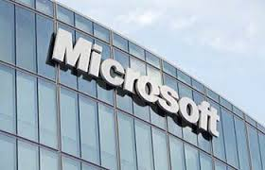
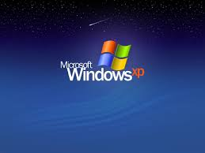
Pune projekt
TEMA:KOMPANIA MICROSOFT
PUNUAN;KRYTARE ESMERALDA BEGEJA,PAULA KOLA,LUIZA ZEFI,
ARJET BRRULI,EGZON BUZALLI,
PRANOI;EDMOND LUKAJ

Slide 2
Kompania Microsoft në vite
1975–1985: Themelimi
Pas hyrjes së Altair 8800, William Henry Gates III, (i njohur si Bill Gates) thirri krijuesit e mikrokompjuterit, Micro Instrumentation and Telemetry Systems (MITS), duke ofruar demonstrim të një implementimi të gjuhës programuese BASIC për këtë sistem. Pas demonstrimit, MITS u pajtua të distribuonte Altair BASIC.^{[9]} Bill Gates u largua nga Universiteti Harvard, u shpërngul në Albuquerque, New Mexico ku gjindej MITS, dhe themeloi Microsoftin aty. Zyra e parë ndërkombëtare e kompanisë u themelua më 1 Nëntor 1978, në Japoni, e quajtur "ASCII Microsoft" (tani quhet "Microsoft Japan").^{[9]} Më 1 janar, 1979, kompania u zhvendos në Bellevue, Washington.^{[9]} Steve Ballmer iu bashkangjit kompanisë më 11 Qershor, 1980, dhe më vonë e zëvendësoi Bill Gatesin si drejtor ekzekutiv (CEO).^{[9]}

Slide 3
1985–1995 IPO, OS/2 dhe Windows
Në Gusht 1985, Microsoft dhe IBM u bashkuan në zhvillimin e një sistemi operativ tjetër të quajtur OS/2.[17] Më 20 Nëntor, 1985, Microsoft prezantoi verzionin e parë të Microsoft Windows, orgjinalisht një shtesë grafike e sistemit MS-DOS.[9] Më 13 Mars, 1986, Microsofti u bë kompani publike me një "initial public offering" (IPO), me një ofertë fillestare prej $21.00 dhe duke përfunduar ditën e parë të tregtimit me US $28.00. Ngritja pasuese e çmimit të stoqeve ka bërë katër miliarderë dhe përafërsisht 12,000 milionerë nga të punësuarit e Microsoftit.[18][4][5] Më 1987, Microsofti eventualisht prezantoi verzionin e parë të OS/2 tek OEM-ët.[

Slide 4
1995-2005 INTERNETI DHE CESHTJET
Më 26 Maj, 1995, pas një memorandumi nga të brendshëm të Bill Gates, "Internet Tidal Wave memo.Microsofti filloi të zgjeronte linjën e produkteve në rrjete kompjuterike dhe World Wide Web. Më 24 Gusht, 1995, ajo lëshoi një shërbim online kryesor, MSN (Microsoft Network), si konkurrencë direkte me AOL. MSN u bë një shërbim ombrrellë për shërbimet online të Microsoftit.^{[9][26][32]} Kompania vazhdoi të degëzonte në tregje të reja më 1996, duke filluar me një ndërrmarje të përbashkët me NBC për të krijuar një stacion kabllor të lajmeve 24/7, MSNBC.

Slide 5
Viti 1998
Viti 1998 ishte shumë i rëndësishëm në historinë e Microsoftit, ndërsa Bill Gates emëroi Steve Ballmerin si president të Microsoftit por qëndori si kryetar dhe drejtor ekzetiv vetë.^{[9]} Kompania lëshoi Windows 98, një freskim të Windows 95 që solli disa karakteristika të fokusuara në Internet dhe përkrahje për vegla të reja.^{[9]} Më 3 Prill, 2000, një vendim gjyqësor u morr në çshtjen Shtetet e Bashkuara kundër Microsoft,^{[6]} duke e quajtur kompaninë një "monopol abuzues"^{[35]} dhe duke e detyruar atë të ndahej në dy njësi të pavarura. Një pjesë e këtij vendimi u rrëzua më vonë nga një apel, dhe eventualisht u rregullua me Departamenit e Drejtësisë më 2001

Slide 6
VITI 2001
Më 2001, Microsofti prezantoi Windows XP, verzionin e parë që përfshinte karakteristikat si të biznesit ashtu edhe të linjës së produkteve shtëpiake. Para se të lëshohej XP, Microsoft-it iu desh të mirëmbante kod-bazat e Windows NT dhe Windows 9x. XP solli një ndërfaqe grafike të re, ndryshimi i parë i këtij lloji qysh nga Windows 95.^{[9][36]} Më 2001, me lëshimin e Xbox, Microsofti hyri në tregun multi-miliardësh të konzolave të video-lojërave, që dominohej nga Sony dhe Nintendo.^{[9]}Microsofti përjetoi trazirë në Mars 2004 kur u ndërmorr aksion ligjor antitrust kundër tij nga Bashkimi Evropian për abuzimin e dominancës së tij me sistemin operativ Windows, eventualisht duke rezultuar me një vendim që të fillonte të prodhonte verzione të reja të platformës Windows XP të quajtur "Windows XP Home Edition N" dhe "Windows XP Professional N"

Slide 7
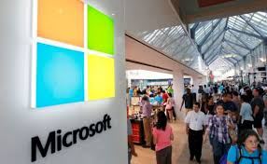
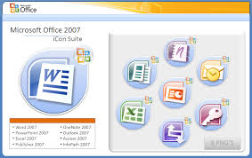
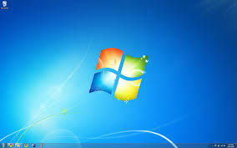
FOTO TE MICROSOFT KOMPANY

